Slide 1
ПРОЕКТ «Огород на окошке» (2 мл. группа)
Руководитель проекта:
Симахина М. А.
Воспитатель
МОУ д/c №368

Slide 2
Задачи проекта:
1. Дать знания, что растения живые, их поливают, сажают, выращивают из семян. Расширить знания и представления детей о полезных свойствах овощей (лука, чеснока, укропа, перца, салата, огурцов) их строении и условиях, необходимых для их роста. 2. Уточнить представления о труде взрослых, учить детей правильно называть трудовые действия. 3. Воспитывать трудолюбие, бережное отношение к растениям. 4. Получить положительные эмоции от полученных результатов. 5. Обогащать словарный запас, развивать связную речь детей. Основные направления проекта: работа с дошкольниками Работа с родителями: в результате реализации проекта «Огород на окне»

Slide 3
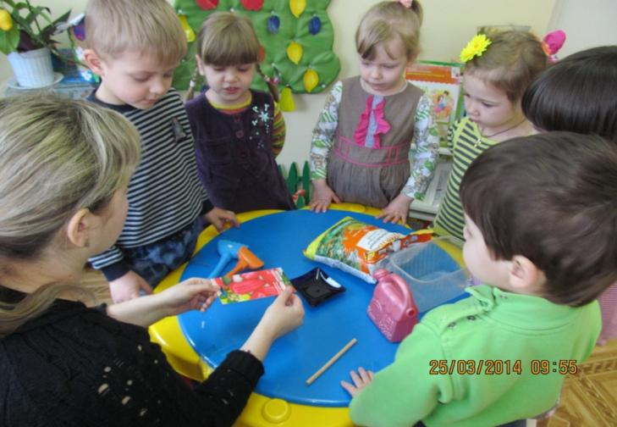
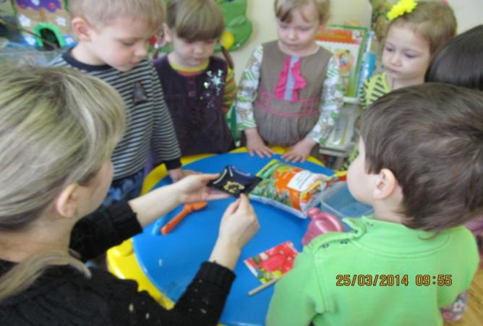
Знакомимся с семенами перца

Slide 4
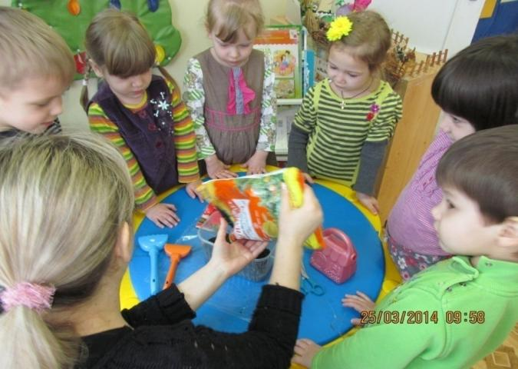
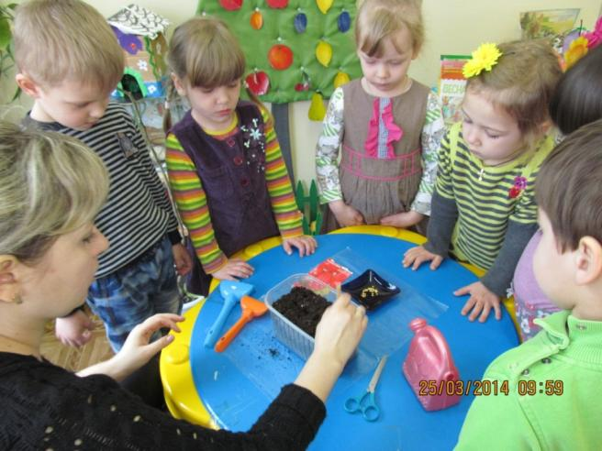
Подготавливаем почву для посадки семян

Slide 5
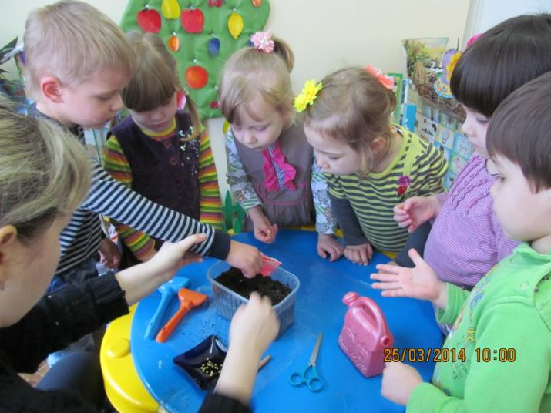
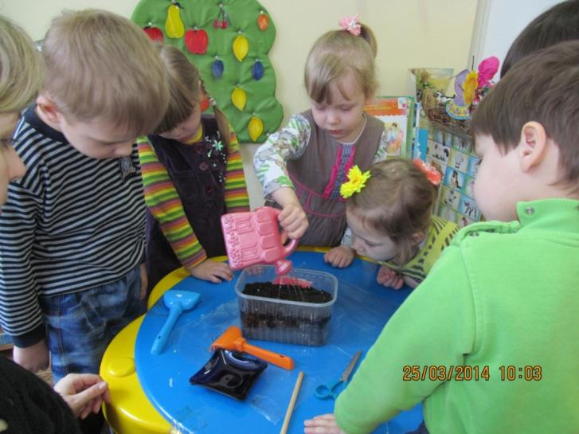
В землю посадили, обязательно полили!

Slide 6
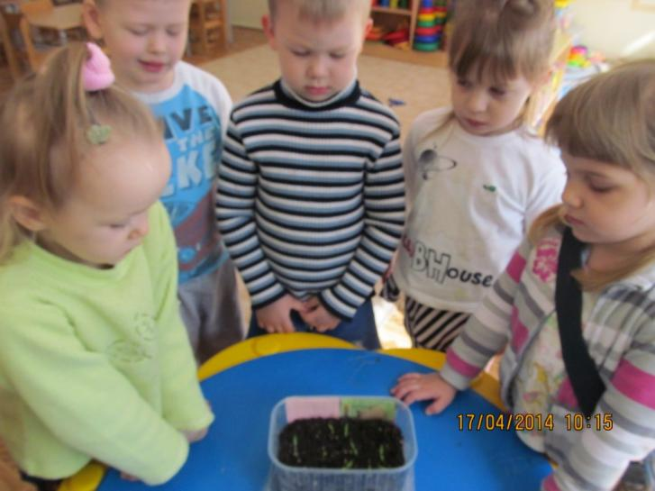
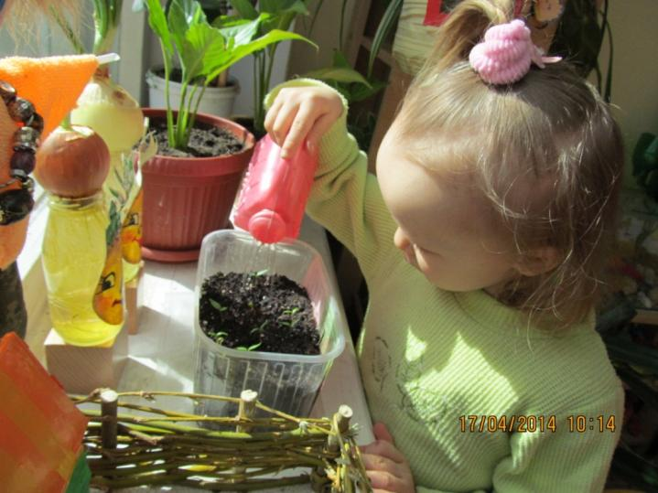
Поливать не забываем, холодным душем обливаем и , конечно, наблюдаем!

Slide 7
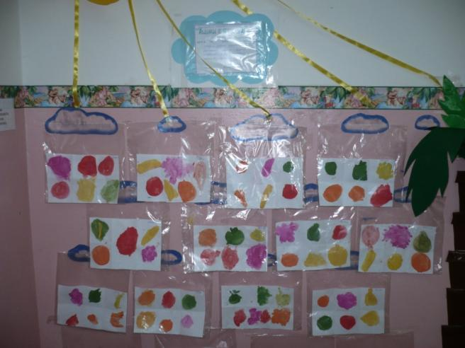
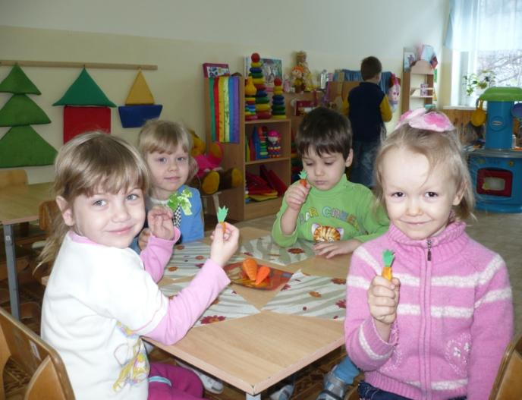
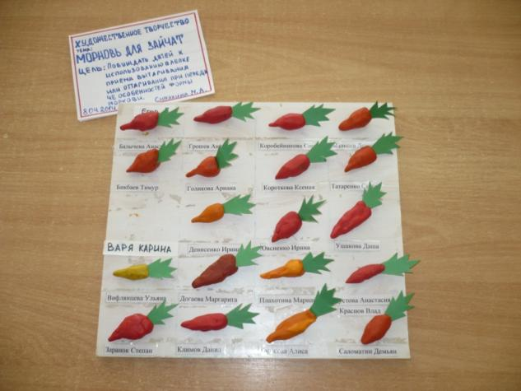
Наши работы: Бедный зайчик заболел. Однажды хозяйка с базара пришла...

Slide 8
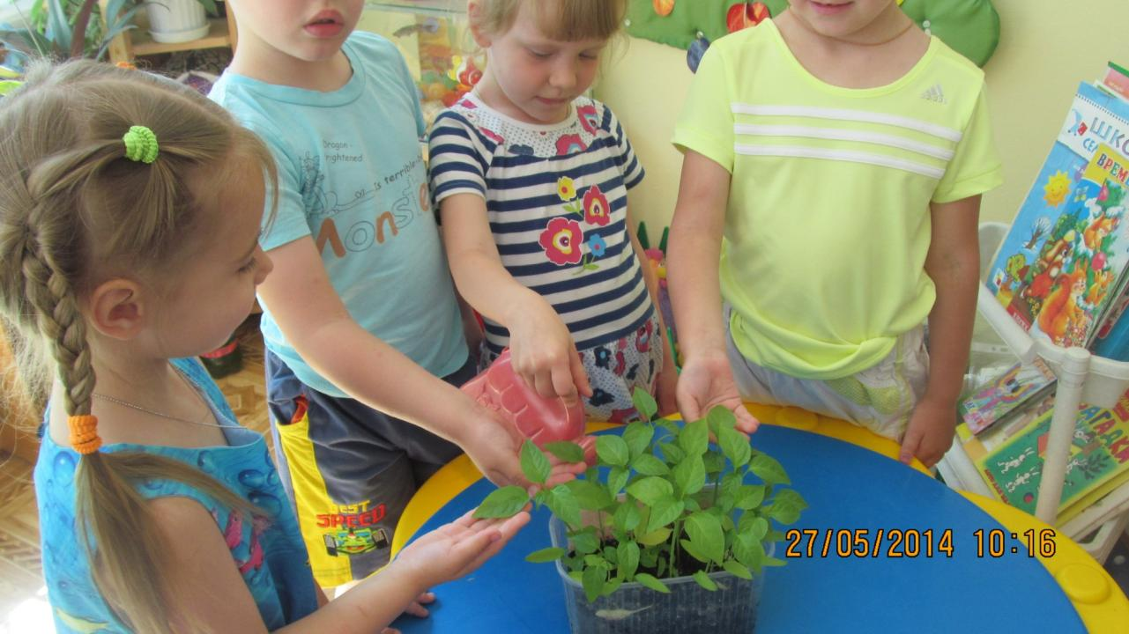
Наш перец стал совсем большим!!!

Slide 9
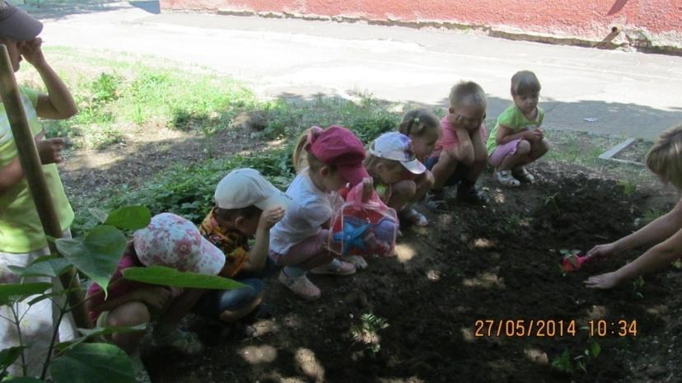
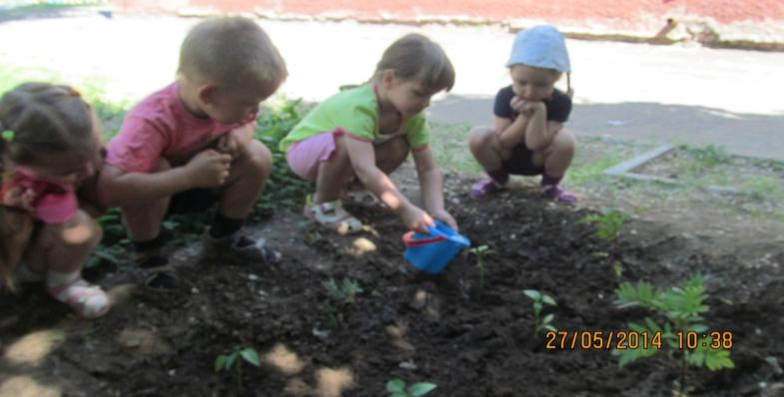
Посадили наш перец на огороде!

